Slide 1
Einbindung primitiver Geräte in das Gesamtsystem

Slide 2
Definition Connection
Verbindungsknoten mechanischer, elektrischer und informationstechnischer Natur

Slide 3
Spezifikationen einer Connection
Eine Connection bildet eine 1:n Beziehung zu anderen Connections
Eine Menge von Connections bildet ein n:m Beziehungskomplex
Die physische Adresse eine Connection ist eindeutig
Mehr als eine Connection mit der selben physischen Adresse existiert nicht. Diese Gebilde äußert sich in einer einzelnen Connection mit ggf. veränderten Eigenschaften
Eine Connection ist in folgende Eigenschaften unterteilt:
Mechanisch
Elektrisch
Informationstechnisch

Slide 4
Beispiel einer Connection: RJ-45-Buchse
Ein RJ-45 Anschluss verfügt über 8 elektrische Leitungen
Kann mittels Ethernet-Protokoll kommunizieren
Besitzt diverse mechanische Eigenschaften:
Breite = 11,6mm
Einrastvorrichtung
Kann an einen Hub angeschlossen werden → Verschmelzen der Hub-Buchsen und der Connection zu einer einzigen Connection mit veränderten mechanischen Eigenschaften

Slide 5
Beispiele zur Verschmelzung
Hydraulikverteiler und Hydraulikausgang
Klemmleiste und Stromausgang
Ethernet-Anschluss und Hub
GEGENBEISPIEL DIE ZU PROBLEMEN FÜHREN?
BEWEIS, DASS „VERSCHMELZUNG“ FUNKTIONIERT?

Slide 7
USE CASE – Green Field
Stand vom 27.10.2015 – 23:22 und 44 Sekunden

Slide 8
1. Erkennen eines primitiven Communication Channel Drivers
Ermitteln der Anzahl der Connections
Ermitteln der physischen Adressen der Connections
Bereitstellen von Informationen zur eindeutigen Identifizierung des CCDs und seiner Connections (Modellnummer, Position in der Gerätehierarchie)
Dies ist der aktuelle Stand der Umsetzung
Diese Informationen reichen nicht aus um das Gerät als Benutzer eindeutig identifizieren zu können
Seriennummer ?
SPS
&A
C 1
&A
C 2
Primitive CCD
&A
C 3
&A
C 4
&A
…

Slide 9
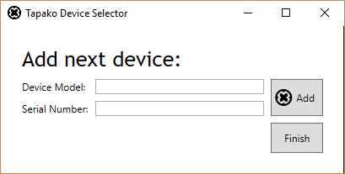
2. Hinzufügen eines Subsystems
Anhalten der PA
Erscheinen einer Benutzereingabeaufforderung
Hinzufügen eines neuen Gerätes:
Angabe der Modellnummer (Notwendig)
Angabe der Seriennummer (Optional)
Klick auf „Add“
Beenden des Vorgangs:
Klick auf „Finish“

Slide 10
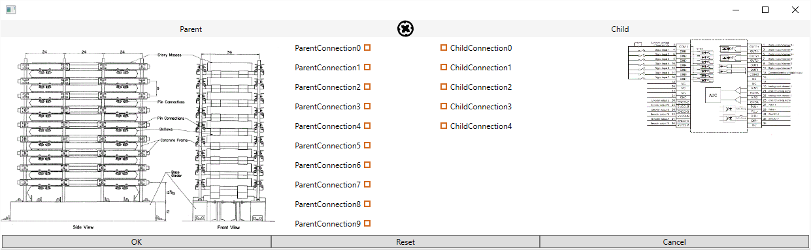
3. Zuweisungen erstellen
Verbinden der Connections analog zum realen Aufbau per Drag&Drop

Slide 11
4. Merken der Zuweisungen
Für jede Connection des Subdevices:
Eintragen der verbundenen physischen Connections des CCDs in der Connection des Subdevices

Slide 12
5. Adressierung der Verbindungen im Logikcode (nicht in Tapako)
Zurückgreifen auf abgespeicherte Informationen der physischen Adressen der Connections des Gerätes
Anlegen von Verknüpfungen zwischen den Variablennamen des Funktionsbausteins des Gerätes und der physischen Adresse

Slide 13
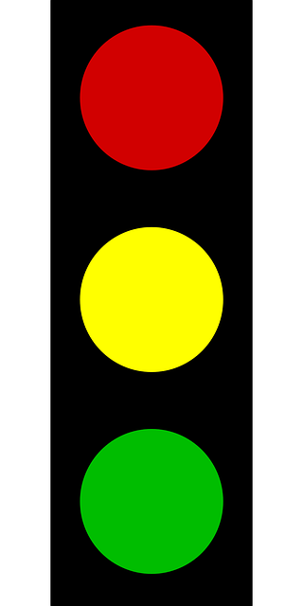
Beispiel: Binär gesteuerte Ampel

Slide 14
Schaltlogik der Ampel
Aus: nicht C1 und nicht C2
Rot: nicht C1 und C2
Gelb: C1 und nicht C2
Grün: C1 und C2
Ampel
C 1
&A
AND
AND
&A
AND
C 2

Slide 15
Logikcode der Ampel
FUNCTION_BLOCK FB_Ampel
VAR
ZUSTAND_GRUEN : BOOL;
ZUSTAND_GELB : BOOL;
ZUSTAND_ROT : BOOL;
END_VAR
VAR_INPUT
C1 AT %I* : BIT;
C2 AT %I* : BIT;
END_VAR
IF ZUSTAND_GRUEN:
C1 := TRUE
C2 : TRUE
IF ZUSTAND_GELB :
C1 := TRUE
C2 := FALSE
IF ZUSTAND_ROT :
C1 := FALSE
C2 := TRUE
Alternativ: Für jede Aktion eigenen Fuction Block → Skillgebundener ST-Code

Slide 16
Einbinden der Ampel
Ersetzen der Adressen von C1 und C2 durch die Adressen der jeweils verbundenen Connections der Steckkarte

Slide 17
Allgemeine Kaskadenschaltung

Slide 18
Allgemeine Schaltung eines Kaskadenelementes → interne Codierung
Anzahl der Connetions:
N = Anzahl der Eingänge
0 <= Anzahl der Ausgänge <= ∞
Die Anzahl der Ausgänge schrumpft durch die Restriktion, Vervielfachungen einer Connection als eine einzelne Connection zu behandeln, auf N², falls alle Ausgänge gleicher Natur sind

Slide 19
Allgemeiner Logikcode
FUNCTION_BLOCK FB_Common
VAR_INPUT
INPUT_1 AT %I* : BIT;
[…]
INPUT_N AT %I* : BIT;
END_VAR
VAR_OUTPUT
OUPUT_1 AT %I* : BIT;
[…]
OUTPUT_M AT %I* : BIT;
END_VAR
IF […] :
OUPUT_1 := [..]
[..]
OUTPUT_M := [..]
[…]
IF […] :
OUPUT_1 := [..]
[..]
OUTPUT_M := [..]
Alternative
Für jede Aktion eigener Funktionsbaustein
Skillgebundener ST-Code
Phantomskills bei Zwischenelementen
Potential für Logikverarbeitung?

Slide 20
Definition Phantomskills
Fähigkeiten von Geräten, welche intern notwendigerweise ausgeführt werden müssen, um den Programmablauf zu erfüllen, allerdings nicht in der Prozessmodellierung auftreten sollen.
Beispiele:
Schalten von Ausgängen einer Analogkarte
Ventil öffnen, um Greifer zu bewegen

Slide 21
Verschaltung binärcodierter primitiver Steuerungen – innere Kaskadenelemente als Devices
SPS
Primitive CCD
&A
C 1
C 1
&A
Primitive Device – inneres Kaskadenelement
&A
C 1
C 1
&A
Primitive Device - Aktor 1
&A
C 2
C 2
&A
&A
C 2
C 2
&A
&A
C 3
C 3
&A
&A
…
&A
…
C 1
&A
…
…
&A
&A
C m-1
C 2
&A
&A
C n
C n
&A
&A
C m
C 1
&A
Primitive Device - Aktor m
C 2
&A
Ansteuerung von m Aktoren mit zusammengezählt 2m Eingangszuständen über eine binärcodierte Zwischensteuerung mit n Connections

Slide 22
Ist jedes Kaskadenelement ein Device?
Contra
Produktivskills sind optional
Analoge Eigenschaften zu CCDs
Pro
Produktivskills sind theoretisch möglich
Ablauf der Peripherieanalyse erwartet Device
Verarbeitung der inneren Logik mittels „Phantom-Skills“ möglich
Fazit
Ein inneres Kaskadenelement hat potentiell weder einen FB, noch einen Produktivskill.
Im Allgemeinen sind Skills allerdings nicht ausgeschlossen. Da in der Architektur keine Devices ohne Produktivskills vorgesehen sind (Components) ist keine Unterscheidung im allgemeinen Programmablauf möglich. Dieser Ablauf, im Speziellen das Wiring-Tool, fordert das Auftreten innerer Kaskadenelemente als Devices.
Jedes Kaskadenelement ist als Device zu behandeln, um die allgemeine Kompatibilität zu bewahren.
Eine Verletzung der Definition eines Device im Bezug auf Skills wird somit in Kauf genommen.
Alternativen
Einführen von Components
Lockerung der Skilldefiniton für Devices
???

Slide 23
Besonderheit der binärcodierten Kaskadenschaltung
Zuordnung des Steuersignals zu einer Eingangsvariable des Aktors läuft über logische Zwischenbedingungen
→ Keine direktes weiterleiten der Ausgangsadresse möglich (wg. Verzweigungen)
Die Steueradressen des CCDs müssen dennoch über alle Kaskadenelemente hinweg bis zu einer Eingangsvariable des konkreten Logikcodes verknüpft werden
Einer Kombination von Steuersignalen müssen konkreten Skills zugeordnet werden
Zuordnung erfordert somit Kenntnis über die inneren Verzweigungen und Bedingungen der Kaskadenelemente
Transformation einer tiefen Hierarchie in eine Aufruf-Ausführungs-Ebene

Slide 24

Informationskette
??? Unknown interface ???
Konfiguration (Tapako)
Finished ST-Code
Peripherieanalyse (Tapako)
Process
Convert
ST-Code
SubDevice
HostDevice
…
Transformation einer tiefen Hierarchie in eine Aufruf-Ausführungs-Ebene
SubDevice
Register HostDevice with all it‘s subdevices
Generate project and compile
Skill Modelling Tool
Informationsmodell (Opc Ua Server)
<uses>
Generate Process
Run process

Slide 25
USE CASE – Brown Field
Wiederverwenden von bereits angelegten Connections

Slide 26
Analogien zu „Green Field“
Hinzufügen neuer primitiver Geräte
→ Kompletter „Green Field“ Ablauf muss gedeckt werden
Detektierung von primitiven CCs
Irgendein Schaubild hinzufügen, um die Informationskette von „Brown Field“ darzustellen

Slide 27
Abweichungen zu „Green Field“
Bereits verkabelte Geräte sollten automatisch geladen, verkabelt und in der Hierarchie vermerkt werden können (nicht müssen)
Zusätzliche Benutzereinstellungen

Slide 28
Informationsanforderungen der Speicherungen
Hierarchische Position
Connections
Treiberlogik
Virtual Representation

Slide 29
Informationen zur Hierarchischen Position
Die Hierarchische Position wird durch die Eintragung in eine spezifische SubDevice-Liste eines beliebigen Devices bestimmt.
Notwendige Informationen zum Abspeichern:
Eindeutige Identifizierung des Parent-Devices
Eindeutige Identifizierung des Devices selbst

Slide 30
Informationen zu den Connections
Die Connections stellen den kompletten Verkabelungs- bzw. Anschlusszustand des Gerätes dar
Notwendige Informationen zum Abspeichern:
Bei niedriger Verbindungskomplexität reicht ein ConnectionPointPath als string
Bei hoher Verbindungskomplexität, muss das gesamte Connection-Object Serialisiert und abgespeichert werden.
Problem hierbei ist, dass Vorsicht bei der Wahl der zu serialisierenden Informationen geboten ist
Keine Referenz auf ein anderes Device möglich, solange diese nicht serialisierbar sind

Slide 31
Informationen zur Treiberlogik
Die Treiberlogik besteht meist aus einem Objekt, welches Methoden und Eigenschaften zum Ausführen bestimmter Funktionen enthält, und diese über eine verallgemeinerte Schnittstelle anbietet.
Solange sich die Treiberlogik nicht auf eine bestimmte Geräteinstanz bezieht (und dies ist durch die Trennung in VR und DDR nicht der Fall), kann der Treiber selber geladen werden

Slide 32
Informationen der „Virtual Representation“
Die Virtual Representation enthält instanzbasierende Geräteinformationen, welche sich nicht für ein Gerätemodell verallgemeinern lassen.
Da das VRR das VR-Management aller Geräte übernimmt, kann dieses ohne Anpassung zur Speicherung der VR verwendet werden.
→ Voraussetzung ist, dass Informationen zur Seriennummer UND Modellnummer im Gerät enthalten sind.

Slide 33
Größte Probleme mit der bisherigen Architektur
CCs werden nicht als Devices behandelt und tauchen somit auch nicht im Hierarchiebaum auf.
Connections dürfen keine CC-Logik verlangen
Primitive Devices können nach der automatisierten PA nur zu Devices hinzugefügt werden, nicht aber zu CCs
Devices sind nicht serialisierbar
Entweder ist ein zusätzliches Fenster notwendig, um hinzugefügte Primitives wieder entfernen zu können, oder dies muss durch Löschen von Dateien auf der Festplatte geschehen.

